Slide 1

SEMINARIO REGIONALE ETWINNING “eSafety e la piattaforma eTwinning” IPSAR “Cavalcanti”– NAPOLI 26 NOVEMBRE 2019
“Imparare ad abitare la rete attraverso la piattaforma eTwinning”

Slide 2

GENERAZIONE SOCIAL

Slide 3
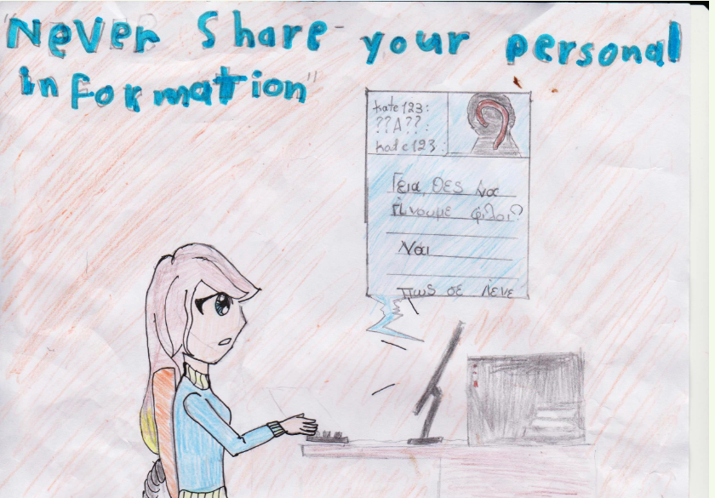
I PERICOLI DELLA RETE
https://www.facebook.com/matteoamoratiblog/videos/350026129045713/

Slide 4

You can share your own poster or a video about fake news and misinformation, and how you can be a critical reader!

Slide 5
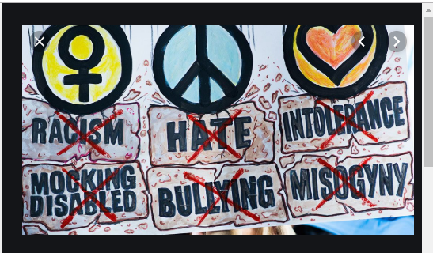
HATE SPEECH

Slide 6
INCITAMENTO ALL’ODIO ATTRAVERSO INTERNET E I SOCIAL MEDIA
RACCOMANDAZIONI DEL CONSIGLIO EUROPEO DEL 22 MAGGIO 2018
CONCETTI QUALI LIBERTA’ DI PAROLA E INCITAMENTO ALL’ODIO
APPROCCIO CRITICO NEI CONFRONTI DELLA VALIDITA’ , DELL’AFFIDABILITA’ E DELL’IMPATTO DELLE INFORMAZIONI E DEI DATI RESI DISPONIBILI CON STRUMENTI DIGITALI ED ESSERE CONSAPEVOLI DEI PRINCIPI ETICI E LEGALI CHIAMATI IN CAUSA CON L’UTILIZZO DELLE TECNOLOGIE DIGITALI
COMPETENZE SOCIALI DA ACQUISIRE:
TOLLERANZA, CAPACITA’ DI ESPRIMERE E COMPRENDERE PUNTI DI VISTA DIVERSI, RAPPORTO EMPATICO CON GLI ALTRI, COLLABORAZIONE, RISPETTO DELLA DIVERSITA’

Slide 7
TRE AMBITI PRINCIPALI
APPRENDIMENTO SOCIALE ED EMOTIVO
(cfr Goleman, «A scuola di futuro»
ALFABETIZZAZIONE MEDIATICA
EDUCAZIONE ALLA CITTADINANZA

Slide 8
La cittadinanza digitale
Le aree chiave includono:
l'alfabetizzazione digitale,
i diritti e le responsabilità digitali e intellettuali ,
la sicurezza e la protezione dei dati digitali,
la legislazione e l'etichetta digitali,
l'accessibilità digitale,
la comunicazione digitale.
Con un'integrazione apparentemente infinita di strumenti digitali nella vita quotidiana, l'educazione alla cittadinanza digitale promuove la consapevolezza di utilizzare lo strumento digitale in modo responsabilizzante e responsabile.

Slide 9
CITTADINANZA DIGITALE
Promuovere le responsabilità e le libertà della cittadinanza digitale. .
Necessità di "rafforzare il pensiero critico e l'alfabetizzazione mediatica, in particolare nell'uso di Internet e dei social media, in modo da sviluppare la resistenza a tutte le forme di discriminazione e indottrinamento".
La cittadinanza digitale è un concetto che viene sempre più adottato in modo passivo e attivo nelle aule, sia attraverso l'educazione, sia attraverso la sicurezza.

Slide 10
I DIRITTI IN INTERNET
INFORMAZIONE- Identificare localizzare
COMUNICAZIONE e CONDIVISIONE
CREAZIONE E MODIFICAZIONE DI CONTENUTI
SICUREZZA -Protezione
PROBLEM SOLVING

Slide 11
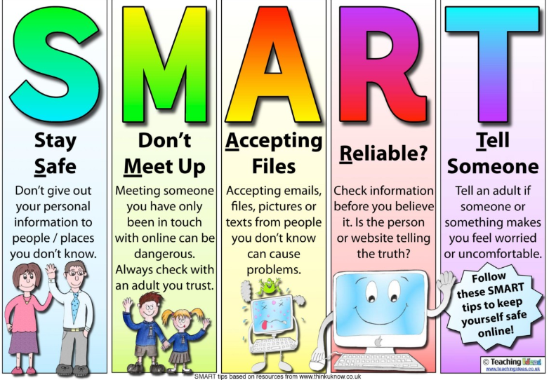
ALCUNE SEMPLICI REGOLE

Slide 12
Be safe online.... it's eSafety time!!!!
Instagram,
Facebook
WhatsApp
YouTube
TikTok
Snapchat

Slide 13

LA CITTADINANZA DIGITALE
CREA, CONNETTI E CONDIVIDI IL RISPETTO: UN INTERNET MIGLIORE COMINCIA CON TE

Slide 14

MANIPOLAZIONE

Slide 15
Social Media Literacy for Change (sml4change)
Is a one-year project co-ordinated by European Schoolnet which aims to support European school leaders and teachers, particularly those working with young people at risk of being socially marginalised, to foster social media literacy (SML) in both their school and local community, thus reaching out to citizens at large.

Slide 16
L’educazione ALLA CITTADINANZA DIGITALE
Le emergenze educative nei nuovi scenari
L’educare a vivere con gli altri in una dimensione universale (glocal)
Ambienti di apprendimento per educare all’esercizio delle competenze di cittadinanza
La piattaforma eTwinning, come palestra per promuovere una cultura digitale

Slide 17
Digital citizenship - 3Cs (connect- create - combine)
The project is for digital citizenship - through new technologies to stimulate multicultural discussion between project partners , to open the gateway to knowledge, promoting creativity and innovation for effective lifelong learning .
Digital citizenship is the norms of appropriate, responsible use of technology and it is a concept which helps teachers and parents to understand what students/children/technology users should know to use technology appropriately.
Teacher and students should have an entitlement to safe internet access at all times. Pulling Piaget and Papert , the use of participatory media tools in education is typically geared towards, creating a more student-centered, adaptive environment where learners can contribute to the course material, formulate and express their own insights and opinion, construct their own understanding of material by connecting concepts, to personal experience or current events, and learn from one another in collaborative environments .

Slide 18
OBIETTIVI
- Implement eSafety into daily practice at school - Develop digital skills and competences - Develop communication skills in a foreign language (English) - Learn how to carry out a survey - Learn how to use a chat room, a forum, Voki, Popplet and other apps - Extend students’ knowledge and awareness of a responsible use of the digital media - Create and share a code of conduct that could be followed by students in our schools - Get students to exchange ideas and information on eSafey - Get students to know how to avoid possible risks related to the Internet - Find out what their school does to prevent digital risks and support students (school policy) - Develop cooperation, work as part of a team with shared goals, be open minded and respectful - Get students to know the eSafety page on eTwinning portal and other websites related to the topic.

Slide 19
IL NUOVO SCENARIO
Rapido sviluppo tecnologico consente la disponibilità di una gran mole di informazioni e conoscenze, facilmente accessibili a chiunque;
l'irrompere di potenti agenzie formative come Internet, prive di responsabilità educative, di fatto alternative, concorrenziali e spesso conflittuali con la scuola
• rischi che coinvolgono anche persone con bassa istruzione, giovani che non hanno ancora maturato sufficiente esperienza e, non di rado, di persone con elevata istruzione formale, ma prive di adeguati strumenti di accesso consapevole all’informazione e, in definitiva, dell’esercizio del pensiero critico.

Slide 20
EMERGENZE EDUCATIVE
Impegnare la scuola non solo a istruire ma anche a educare a vivere con gli altri
(il quarto pilastro base dell’educazione nel rapporto all’Unesco 1996 della Commissione Delors) sin dalla scuola dell’infanzia

Slide 21
EDUCARE A VIVERE CON GLI ALTRI
Per Edgar Morin la finalità educativa principale è l'insegnamento della condizione umana e la consapevolezza di una comunanza di destini
Gli antropologi ci ricordano che la razionalità è un recente e sottile strato superficiale di un solido assieme di pulsioni: insicurezza, aggressività, istinto gregario, intolleranza verso i diversi, conformismo…
Gli psicologi sociali ci raccomandano di curare l’"intelligenza emotiva" (autocontrollo, saper assumere il ruolo dell’altro…) per il ruolo decisivo che essa gioca nell’apprendimento e nelle relazioni tra gli uomini

Slide 22
INTELLIGENZA EMOTIVA E LE FORMAE MENTIS
L’INTELLIGENZA A UNA DIMENSIONE
La nostra scuola sembra che non si accorga:
Della dimensione emotiva (Goleman)
Della pluralità delle forme di intelligenza (Gardner)
Delle nuove modalità di apprendere
Dei multipli linguaggi
e nonostante le Indicazioni e le Linee Guida continua ad utilizzare soprattutto il canale trasmissivo

Slide 23
Legge per l’introduzione dell’educazione civia nelle scuole
L’art. 5
Cittadinanza digitale

Slide 24
ART. 5 - CITTADINANZA DIGITALE
creare e gestire l'identità digitale, essere in grado di proteggere la propria reputazione, gestire e tutelare i dati che si producono attraverso diversi strumenti digitali, ambienti e servizi, rispettare i dati e le identità altrui. Utilizzare e condividere informazioni personali identificabili proteggendo se stessi e gli altri;
conoscere le politiche sulla privacy applicate dai servizi digitali sull'uso dei dati personali;
essere in grado di evitare, usando tecnologie digitali, rischi per la salute e minacce al proprio benessere fisico e psicologico;
essere in grado di proteggere se stessi e gli altri da eventuali pericoli in ambienti digitali;
essere consapevoli delle tecnologie digitali per il benessere psicofisico e l'inclusione sociale.

Slide 25
ART. 5 – CITTADINANZA DIGITALE
-
- analizzare, confrontare e valutare criticamente la credibilità e
l'affidabilità delle fonti di dati, informazioni e contenuti digitali;
- interagire attraverso una varietà di tecnologie digitali e individuare
i mezzi e le forme di comunicazione digitali appropriati per un
determinato contesto;
- informarsi e partecipare al dibattito pubblico attraverso l'utilizzo di
servizi digitali pubblici e privati.
- conoscere le norme comportamentali da osservare nell'ambito dell'utilizzo delle tecnologie digitali e dell'interazione in ambienti digitali.
Adattare le strategie di comunicazione al pubblico specifico ed essere consapevoli della diversità culturale e generazionale negli ambienti digitali;

Slide 26
ART.5 – CITTADINANZA DIGITALE
Il medesimo art. 5 prevede, inoltre, l'istituzione della Consulta dei diritti e dei doveri dell'adolescente digitale, che opera in coordinamento con il Tavolo tecnico per la prevenzione e il contrasto del cyberbullismo (di cui all'art. 3 della L. 71/2017).

Slide 27
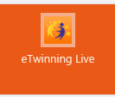
La piattaforma eTwinning un ambiente per l’apprendimento
.

Slide 28
Come educare alla cittadinanza attiva?
TRASFORMARE GLI AMBIENTI
DI APPRENDIMENTO
PER PROMUOVERE
COMPETENZE

Slide 29
UNA RIVOLUZIONE DIDATTICA
Abbandono del predominio del modello trasmissivo tradizionale: lezioni, libro di testo, interrogazioni
Metodologie didattiche attive e coinvolgenti, con l’uso appropriato delle nuove tecnologie
Nuovi modelli didattici sperimentati fuori della scuola
Dal rispondere al domandare e dal recepire al fare
L’addestramento all’uso del web

Slide 30
LE DIDATTICHE “ATTIVE”
apprendere (anche) dai pari: il cooperative learning
il lavoro di gruppo (gruppi omogenei e eterogenei)
i giochi di ruolo
la gestione dei conflitti
ripensare l’organizzazione del tempo e dello spazio scolastico

Slide 31
DALLA DIDATTICA TRASMISSIVA ALL’AMBIENTE PER APPRENDERE
È il soggetto che costruisce la propria conoscenza
A partire dai suoi bisogni, interessi, motivazioni
Con le sue modalità, stili cognitivi, multiple intelligenze, diversi ritmi, tempi
In cooperazione con gli altri, con il suo contesto
In modalità flessibili, interattive ed operative
Acquisendo apprendimenti in ambienti formali, non formali e informali
In contesti sempre più aperti, tra culture e saperi diversi

Slide 32
eTwinning come ambiente di apprendimento autentico
Per lo sviluppo di competenze
Per i Dirigenti
Per i docenti
Per gli allievi

Slide 33
Le competenze necessarie per raggiungere una COMPETENZA DIGITALE
Apprendimento autonomo
Pensiero critico e analitico
Ascolto, osservazione ed empatia
Abilità linguistiche, comunicative e plurilingue
Cooperazione e risoluzione dei conflitti
Flessibilità e adattabilità

Slide 34
eTWINNING
Grazie allo sviluppo dei progetti in gemellaggio gli studenti possono comunicare, affrontare e rispettare la diversità e possono collaborare per un obiettivo comune.
Possono condividere idee, conoscere valori e credenze, mentre interagiscono e lavorano insieme, imparano gli uni dagli altri, costruiscono insieme la conoscenza per formare il nostro futuro comune.
Questo è in realtà un modo creativo di utilizzare il passato per cambiare il futuro.

Slide 35
LA SCUOLA PUO’ CONTRIBUIRE ALLA CREAZIONE DI DEMOCRAZIE SOSTENIBILI
eTwinning promuove le competenze necessarie per raggiungere una cultura democratica come l'apprendimento autonomo, il pensiero critico e analitico, l'ascolto e l'osservazione, l'empatia, la flessibilità e l'adattabilità, le abilità linguistiche, comunicative e plurilingue, la cooperazione e la risoluzione dei conflitti.
eTwinning è possibile grazie ai valori fondamentali della partecipazione democratica.

Slide 36
“Praticare metodologie didattiche attive e coinvolgenti, con l’uso appropriato delle nuove tecnologie”
Uno specifico tempo curriculare dedicato ad “attività” interattive e per l’educazione a vivere con gli altri anche al di là dello spazio e del tempo «classe»
attività interattive varie (a seconda dell’età degli alunni) - giochi di ruolo, simulazioni di situazioni reali - discussioni su spunti di cronaca, esempi del vissuto personale a partire dalla scuola media: tematiche di etica pubblica/etica della responsabilità - osservazione di situazioni che siano “esemplari” in positivo ed in negativo
l’elaborazione (anche in piccoli gruppi) di un prodotto: un giornale, un filmato, un dossier…

Slide 37
TWINSPACE CONTESTO AUTENTICO PER LA COSTRUZIONE DI UNA COMUNE CITTADINANZA

Slide 38
AMBIENTE PER L’APPRENDIMENTO
COLLABORATIVO
ESPERIENZE SIGNIFICATIVE
E
AUTENTICHE
FEEDBACK
RECIPROCO E CONTINUO
TASK-BASED
MULTIMEDIALE
E
TECNOLOGICAMENTE
INNOVATIVO
SUPPORTA METODOLOGIE INNOVATIVE
E
OPERATIVE
APERTO AL MONDO E ALLA DIVERSITA’
ASPETTI SOCIALI
ED EMOZIONALI DELL’APPRENDIMENTO
TWINSPACE

Slide 39
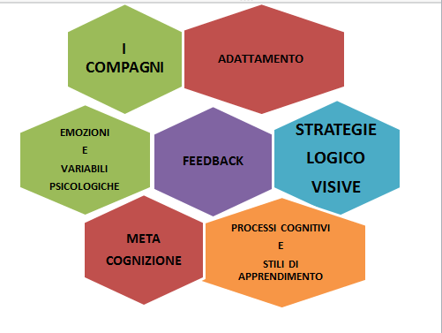
I 7 PUNTI CHIAVE PER L’INCLUSIONE

Slide 40
DIDATTICA INCLUSIVA e INTERCULTURALE
valorizzare l’esperienza e i saperi degli alunni
favorire l’esplorazione e la scoperta
realizzare percorsi in forma di laboratorio
• incoraggiare l’apprendimento collaborativo
attuare interventi adeguati e rispettosi delle diversità
• promuovere la consapevolezza del proprio
modo di apprendere

Slide 41
METODOLOGIE
RICONOSCIMENTO, STRUTTURAZIONE E
RIMEDIAZIONE DEGLI APPRENDIMENTI
NON FORMALI ED INFORMALI
DIMENSIONE LABORATORIALE ED OPERATIVA
PROBLEM SOLVING, CONTESTI AUTENTICI DI ESPERIENZA
SPAZIO DELLA COOPERAZIONE E DELLA
CO-COSTRUZIONE DELLA CONOSCENZA
SPAZIO DELLA COMUNICAZIONE INTERNA ED ESTERNA

Slide 42
EDUCARE ALLA CITTADINANZA DEMOCRATICA NEL CURRICOLO
Nel Rapporto Unesco della Commissione internazionale sull’educazione per il XXI secolo (1996) si affermava che “il fine centrale dell’educazione é la realizzazione dell’individuo come essere sociale" e si proponevano quattro obiettivi prioritari: 1) imparare a conoscere; 2) imparare ad essere (capacità di pensiero critico, autonomia, responsabilità); 3) imparare a fare; 4) imparare a vivere con gli altri.
Nella Raccomandazione del Parlamento Europeo e del Consiglio relativa a competenze chiave per l'apprendimento permanente (2006) vengono delineate otto competenze chiave, tra cui quelle sociali e civiche, che “includono competenze personali, interpersonali e interculturali e riguardano tutte le forme di comportamento che consentono alle persone di partecipare in modo efficace e costruttivo alla vita sociale e lavorativa” dimostrando “capacità di comunicare in modo costruttivo in ambienti diversi, di mostrare tolleranza, di esprimere e di comprendere diversi punti di vista, di negoziare con la capacità di creare fiducia e di essere in consonanza con gli altri” e anche “senso di responsabilità, nonché comprensione e rispetto per i valori condivisi, necessari ad assicurare la coesione della comunità, come il rispetto dei principi democratici”.

Slide 43
Verso la cittadinanza attiva
.
Nel maggio 2010 tutti gli Stati membri dell’Unione Europea hanno adottato la Carta del Consiglio d’Europa sull’educazione per la cittadinanza democratica e l’educazione ai diritti umani, che, basandosi su un concetto di cittadinanza universale, propone l’educazione globale, comprendente l’educazione allo sviluppo, ai diritti umani, alla sostenibilità, alla pace, alla prevenzione dei conflitti e all'intercultura, perseguita attraverso modalità di apprendimento sia formale, nella scuola, sia non formale e informale, anche attraverso l’esperienza pratica acquisita durante l’attività scolastica e l’esperienza extrascolastica”.
Raccomandazione sulla promozione di valori comuni, di un'istruzione inclusiva e della dimensione europea dell'insegnamento ((2018/C 195/01)
Il Consiglio dell’Unione Europea ha raccomandato l’attuazione degli impegni della dichiarazione di Parigi, in particolare promuovendo l'educazione alla cittadinanza attiva e all'etica, nonché un clima di apertura in classe, per favorire comportamenti tolleranti e democratici, nonché competenze sociali, civiche e interculturali. promuovere una dimensione europea dell'insegnamento incoraggiando: la comprensione del contesto europeo, del patrimonio, dei valori comuni, dell'unità e della diversità sociale, culturale e storica dell'Unione e degli Stati membri; la comprensione delle origini, dei valori e del funzionamento dell'Unione

Slide 44
Indicazioni Nazionali Scuole primo ciclo 2012
Le caratteristiche dell’ambiente di apprendimento funzionale allo sviluppo delle competenze sono ben descritte nelle Indicazioni 2012, proprio nella parte ad esso dedicata, nel capitolo: "La scuola del primo ciclo": • (…)
“Una buona scuola primaria e secondaria di primo grado si costituisce come un contesto idoneo a promuovere apprendimenti significativi e a garantire il successo formativo per tutti gli alunni.
L’acquisizione dei saperi richiede un uso flessibile degli spazi, a partire dalla stessa aula scolastica, ma anche la disponibilità di luoghi attrezzati che facilitino approcci operativi alla conoscenza per le scienze, la tecnologia, le lingue comunitarie, la produzione musicale, il teatro, le attività pittoriche, la motricità.(…)
Valorizzare l’esperienza e le conoscenze degli alunni, per ancorarvi nuovi contenuti. (…)
Attuare interventi adeguati nei riguardi delle diversità, per fare in modo che non diventino disuguaglianze. (…)
Favorire l’esplorazione e la scoperta, al fine di promuovere il gusto per la ricerca di nuove conoscenze. (…)
Incoraggiare l’apprendimento collaborativo. Imparare non è solo un processo individuale. La dimensione sociale dell’apprendimento svolge un ruolo significativo. (…)
Promuovere la consapevolezza del proprio modo di apprendere, al fine di “imparare ad apprendere”. (…)
Realizzare attività didattiche in forma di laboratorio, per favorire l’operatività e allo stesso tempo il dialogo e la riflessione su quello che si fa.” (…)

Slide 45

Indicazioni nazionali e nuovi scenari

Slide 46
Indicazioni nazionali e nuovi scenari
ll documento propone alle scuole una rilettura delle Indicazioni nazionali emanate nel 2012 attraverso la lente delle competenze di cittadinanza, di cui si propone il rilancio e il rafforzamento.
Dalle lingue (quella madre e quelle straniere), al digitale, all’educazione alla sostenibilità, ai temi della Costituzione.
Passando in maniera trasversale per le arti, la geografia, la storia, il pensiero matematico e computazionale

Slide 47
Indicazioni nazionali e nuovi scenari
Il curricolo della scuola dell’infanzia e del primo ciclo di istruzione dovrà garantire a tutti gli studenti le competenze chiave per affrontare i cambiamenti e le sfide del loro presente, per proiettarsi al meglio nel futuro, per diventare cittadine e cittadini attivi e consapevoli, capaci di condividere valori comuni e di confrontarsi positivamente con l’altro.

Slide 48
Indicazioni nazionali e nuovi scenari
L’acquisizione dei saperi richiede:
Un uso flessibile degli spazi, a partire dalla stessa aula scolastica, ma anche la disponibilità di luoghi attrezzati che facilitino approcci operativi alla conoscenza per le scienze, la tecnologia, le lingue comunitarie, la produzione musicale, il teatro, le attività pittoriche, la motricità.
Attuare interventi adeguati nei riguardi delle diversità, per fare in modo che non diventino disuguaglianze.
Favorire l’esplorazione e la scoperta, al fine di promuovere il gusto per la ricerca di nuove conoscenze.
Incoraggiare l’apprendimento collaborativo

Slide 49
INDICAZIONI NAZIONALI E NUOVI SCENARI
CITTADINANZA ATTIVA E SOSTENIBILITA’
COSTRUZIONE DI SIGNIFICATI CONDIVISI
SENSO DELLA LEGALITA’ E DELLA RESPONSABILITA’
COMPORTAMENTI ETICI
CONTESTI DI APPRENDIMENTO AUTENTICI

Slide 50
AMBIENTE DI APPRENDIMENTO E CITTADINANZA
Un ambiente di apprendimento centrato sulla discussione, la comunicazione, il lavoro cooperativo, la contestualizzazione dei saperi nella realtà, al fine di migliorarla, l’empatia, la responsabilità offrono modelli virtuosi di convivenza e di esercizio della prosocialità.

Slide 51
gli obiettivi
sviluppare la competenza argomentativa
affinare la capacità di ascolto
rispettare le opinioni degli avversari
rispettare le regole
promuovere un utilizzo critico dei media
favorire la partecipazione proattiva dei giovani nella scuola e nella comunità

Slide 52
Sì al link con altre esperienze extrascolastiche
L’insegnamento dell’educazione civica è integrato con esperienze extrascolastiche con altri soggetti istituzionali, del volontariato o del terzo settore, con particolare riguardo a quelli impegnati nella promozione della cittadinanza attiva.

Slide 53
COME ETWINNING
SUPPORTA
L’INTRODUZIONE DELL’INSEGNAMENTO
DELLE’EDUCAZIONE CIVICA
A SCUOLA

Slide 54
La partecipazione democratica è parte integrante di eTwinning.
eTwinning promuove la partecipazione attiva di studenti, insegnanti e dirigenti scolastici in attività collaborative. Con la sua rete di scuole in espansione, eTwinning può fare un passo ancora più grande e promuovere il dialogo tra scuole, genitori e le loro comunità locali.
Attraverso eTwinning, gli insegnanti creano progetti che sviluppano l'inclusione, la libertà di parola e promuovono un dialogo democratico che è governato dall'apertura, dalla responsabilità, dall'efficacia e dalla coerenza.

Slide 55
Dall’aula all’ambiente di relazioni per l’apprendimento
“un luogo di cui ognuno fa parte e nel quale ci si prende cura di ciascuno, dove ogni studente sperimenta il senso della stima e del rispetto, riceve il sostegno di cui ha bisogno e può dare il suo contributo”
(Nel Noddings, N. (1992). The Challenge to Care in Schools)

Slide 56
L’ AMBIENTE DI APPRENDIMENTO
SPAZIO ETICO, SOCIALE, CULTURALE
SPAZIO DELL’INCONTRO, DEL DIALOGO, DELLA PLURALITA’
SPAZIO REALE E LUOGO DI INCONTRO VIRTUALE DILATATO AL DI LA’ DELLE MURA DELLE CLASSI

Slide 57
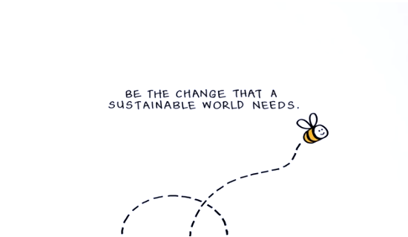

Slide 58
Grazie per l’attenzione

